Slide 1

Diyabetes Mellitus, Diyabet Komplikasyonları ve Metabolik Sendrom
ARAŞ. GÖR. DR. AYDAN GÜZEL
KTÜ TIP FAKÜLTESİ AİLE HEKİMLİĞİ A.B.D.

Slide 2
AMAÇ
Diyabetes mellitus(DM) tanısı, taraması ve komplikasyonları ile ilgili bilgi vermek
Metabolik Sendrom hakkında bilgi vermek

Slide 3
ÖĞRENİM HEDEFLERİ
DM tanısını koyabilmek
DM belirti ve bulgularını açıklayabilmek
DM tarama endikasyonlarını sayabilmek
Diyabetli hastanın standart bakım ilkelerini öğrenmek
DM komplikasyonlarını sayabilmek
MS tanı kriterlerini sayabilmek

Slide 4
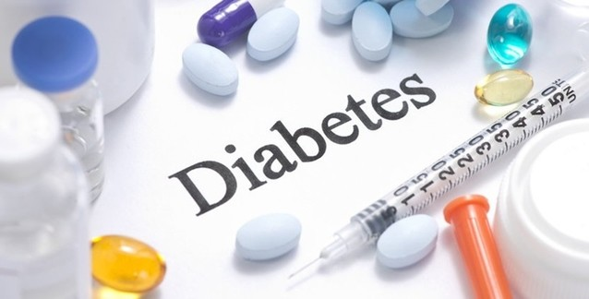
Tanım
Relatif ya da mutlak insülin eksikliği veya
periferik dokularda insülin etkisine karşı gelişmiş olan ’insülin direnci’ nedeniyle ortaya çıkan,
pek çok organı etkileyerek
multisistemik tutuluma neden olan
hiperglisemi ile karakterize
kronik ve geniş spektrumlu
bir metabolizma bozukluğudur.

Slide 5
Tanı Kriterleri
Çok ağır diyabet semptomlarının bulunduğu durumlar dışında, tanının daha sonraki bir gün, aynı (veya farklı bir) yöntemle doğrulanması gerekmekte
Eğer başlangıçta iki farklı test yapılmış ve test sonuçları uyumsuz ise sonucu eşik değerin üstünde çıkan test tekrarlanmalı ve sonuç yine aynı şekilde diyagnostik ise diyabet tanısı

Slide 6
Gestasyonel Diyabet

Slide 7

Semptomlar
Klasik Semptomlar
Poliüri
Polidipsi
Polifaji veya iştahsızlık
Halsizlik, çabuk yorulma
Ağız kuruluğu
Noktüri
Daha Az Görülen Semptomlar
Bulanık görme
Açıklanamayan kilo kaybı
İnatçı infeksiyonlar, tekrarlayan mantar infeksiyonları
Kaşıntı

Slide 9
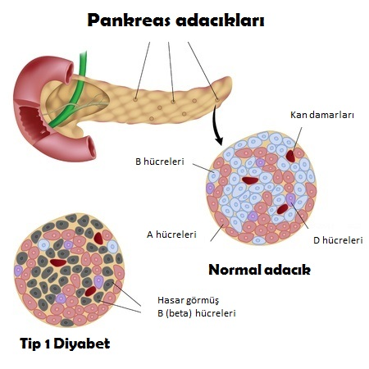
Tip 1 DM
Tip 1 diyabet klinik olarak akut başladığı için, tanı esnasında A1C yüksek olmayabilir. Bu sebeple tip 1 diyabet tanısında A1C’den ziyade APG yüksekliği dikkate alınmalıdır.
Genetik yatkınlık(riskli doku grupları) +çevresel tetikleyici faktörler(virüsler, toksinler, emosyonel stres)
tetiklenen otoimmünite
ilerleyici β-hücre hasarı başlangıcı
β-hücre rezervi %80-90 oranında azaldığı zaman klinik diyabet semptomları ortaya çıkar.

Slide 10
Tip 1 DM

Slide 11
Tip 1 DM-Özellikler
Genellikle <30 y, ani başlangıç
Okul öncesi(6 yaş civarı), puberte(13 yaş civarı), geç adolesan dönem(20 yaş civarı) üç pik
Diyabetik ketoasidoza daha yatkın
Tip 1 diyabetli bireylerde aynı zamanda; Hashimoto tiroiditi Graves hastalığı,
gluten enteropatisi(Çölyak hastalığı Addison hastalığı,
vitiligo, otoimmün hepatit,
myastenia gravis ve pernisiyöz anemi
gibi diğer otoimmün bozukluklar da kliniğe eşlik edebilir (poliglandüler otoimmün sendrom).
Hastalar sıklıkla zayıf ya da normal kiloda.
Ancak obezite varlığı Tip1 tanısından uzaklaştırmamalıdır.→!HİBRİD DİYABET!

Slide 12
Tip 1 DM-Özellikler
’Duble diyabet’, ’Hibrid diyabet’, ’Dual diyabet’ veya ’Tip 3 diyabet’:
Fenotip açısından insülin direnci hakim tip 2 diyabete benzeyen, kilolu/obez kişilerde görülen ve olarak adlandırılan tip 1 diyabet formu
Genellikle Tip 2 Diyabet için genetik yatkınlığı olan Tip 1 diyabetli bireylerde, özellikle insülin tedavisi sonrasında kontrolsüz kilo alımı olunca kendisini belli eder.

Slide 13
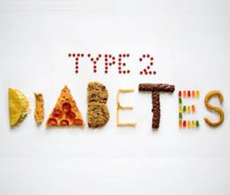
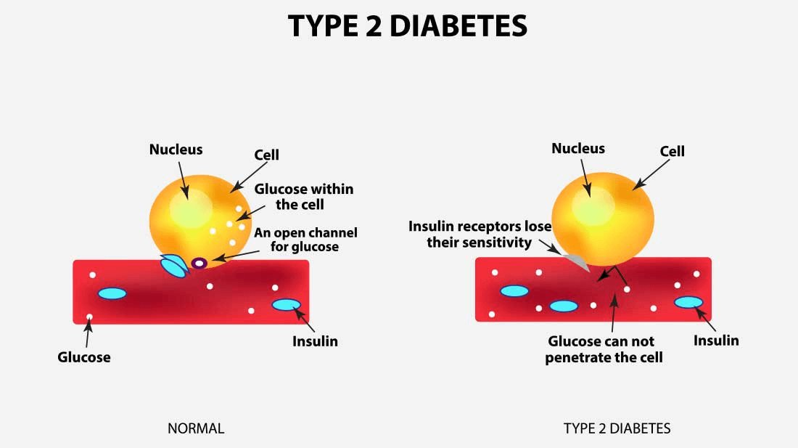
Tip 2 DM
Tüm diyabet olgularının %90-95 i
Etiyoloji-Fizyopatoloji:
İnsülin Direnci
İnsülin Sekresyonunda Azalma
İnkretin Hormon Yetersizliği

Slide 14

Tip 2 DM-Özellikler
Genetik yatkınlık
Genellikle >30 y ---→ Ancak obezite artışı sebepli son 10-15 yılda çocukluk veya adolesan çağlarında ortaya çıkan tip 2 diyabet vakaları mevcut.
Genellikle BKI>25 olan hastalar-→ *BKI<25 olan hastalarda artmış abdominal yağlanma mevcut
Sinsi başlangıç
Başlangıçta DKA ya yatkın değilken sonradan ins. rezervi azalması ;DKA’yatkınlık
’ketoza eğilimli diyabet (ketosis-prone diabetes;KPD)’ : genç-erişkin yaşta DKA ile başlayan ve tip 2 diyabet kliniği ile devam eden vakalar

Slide 15
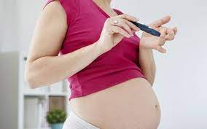
Gestasyonel DM
APG ya da A1C ölçümü yapılmalı(pregestasyonel diabetes mellitus)
Bu ilk taramada herhangi bir patoloji tespit edilmeyen hastalarda→ gebeliğin 24-28. haftasında OGTT
gestasyonel diabetes mellitus (GDM) taraması
Gebelik planlayan ve diabetes mellitus risk faktörleri olan kadınlarda→prekonsepsiyonel dönemde
Prekonsepsiyonel dönemde tetkik edilmemiş kadınlarda→gebeliğin 15. hf önceki ilk prenatal vizitte

Slide 16
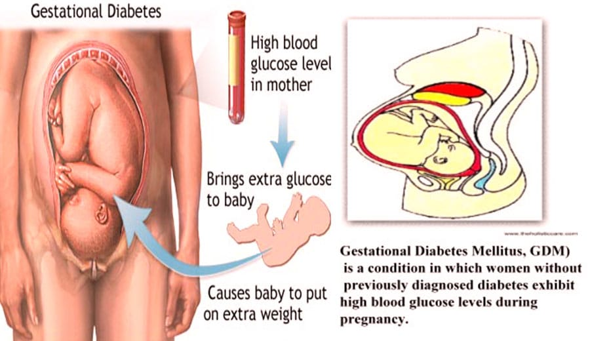
Gestasyonel DM
Fizyopatoloji-Etiyoloji:
Gebeliğe bağlı insülin direnci (gebeliğin ilerleyen haftalarında artan kortizol ve östrojen düzeyleri özellikle ikinci- üçüncü trimesterde ortaya çıkan insülin direncine neden olabilmektedir)
Genetik yatkınlık
Özellikler:
Genellikle asemptomatik
OGTT ile saptanır.
Doğumla birlikte sıklıkla düzelir, ancak daha sonraki gebeliklerde tekrarlar.
Genellikle altta yatan bir beta hücre disfonksiyonunun habercisi olup tip 2 diyabetin ilerleyen yıllarda görülmesi bakımından önemli bir risk faktörüdür.

Slide 17
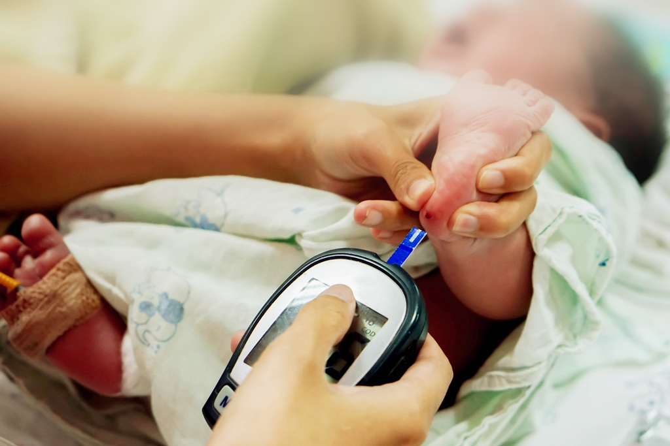
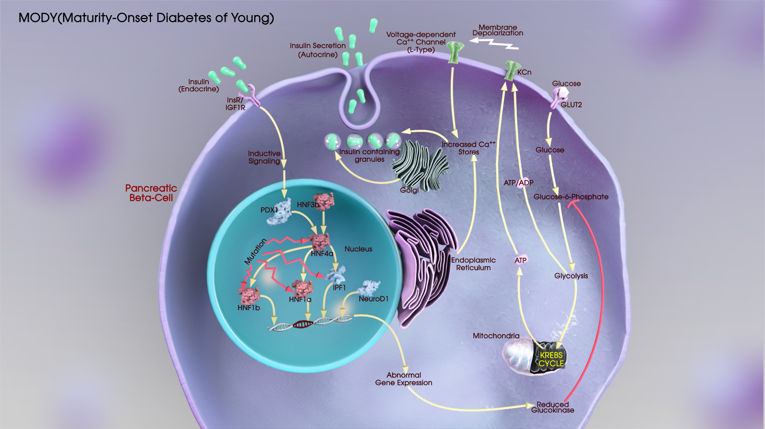
Monojenik Diyabet Sendromları
Neonatal Diyabet
Yaşamın ilk 6 ayında ortaya çıkar
Gençlerde Görülen Erişkin Tip Diyabet(MODY)
İnsülin sekresyon mekanizmasında defekt
Otoantikor negatifliği
Genç yaşta <25 y başlangıç
İnsülin direnci yok ise MODY düşün
Sülfonilüre grubu ilaçlara aşırı duyarlı

Slide 18
Diyabet Taraması
Tüm yetişkinler -demografik ve klinik özelliklerine uygun olarak- tip 2 diyabet risk faktörleri açısından değerlendirilmelidir.
Tip 1 diyabetli birinci derece akrabası olan nondiyabetik bir kişide ≥2 otoantikorun sebat etmesi→ klinik tip 1 diyabet riskinin yüksek!!
Tip 2 diyabet riski yüksek (özellikle obez veya kilolu ve ilave risk faktörleri olan) çocuk ve adolesanlarda, 10 yaşından itibaren iki yılda bir diyabet taraması yapılmalıdır.

Slide 19
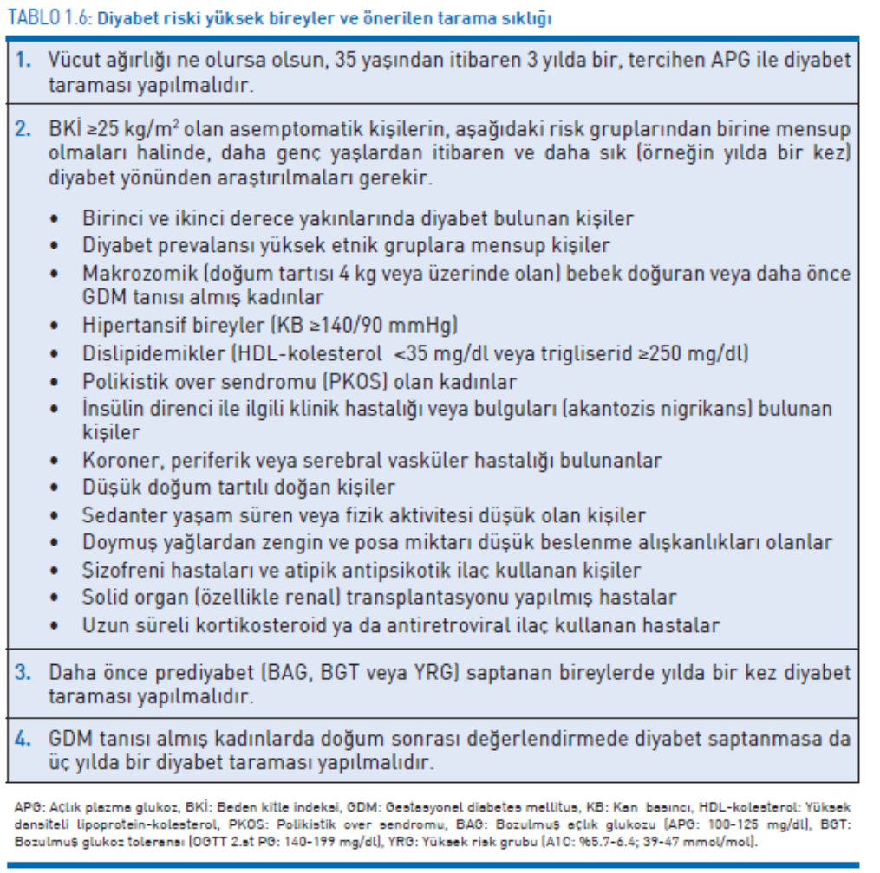

Slide 21
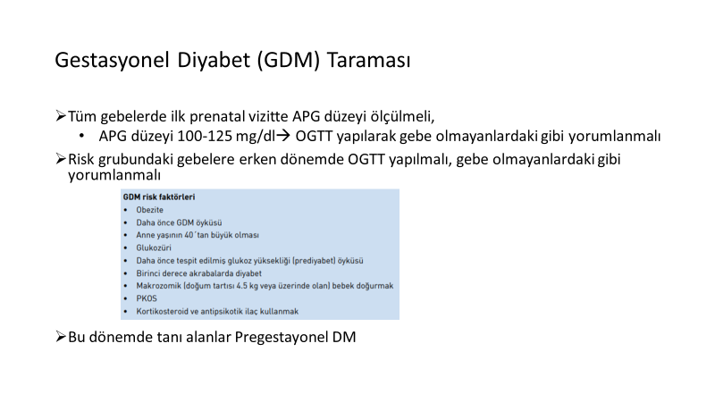

Slide 23

Gebelik Sonrası Tarama
GDM tanısı almış kadınlarda,
Doğumdan sonra 4-12. haftalarda
Standart 75 g glukozlu, 2 saatlik OGTT yapılmalı
GDM öyküsü bulunan kadınlarda→3 yılda bir diyabet taraması!
GDM öyküsü bulunan kadınlarda kalıcı tip 2 diyabet riski çok yüksektir.
Bu kadınlarda ömür boyu sağlıklı yaşam tarzı girişimleri uygulanmalı ve gerekiyorsa medikal tedavi verilmelidir.

Slide 24
OGTT’ye Hazırlık ve Testin Yapılması
Testten önce, en az 3 gün yeterli miktarda KH (≥150 g/gün) alınmalı ve mutad fizik aktivite sürdürülmelidir.
Test en az 8 saatlik açlık sonrası sabah uygulanır.
Testten önceki akşam 30-50 g KH içeren bir öğün tüketilmesi önerilir.
Test öncesinde ve sırasında su içilebilir, ancak çay/kahve gibi içecekler veya sigara içilmesine müsaade edilmez.
Test sırasında kişinin istirahat halinde olması gerekir.

Slide 25
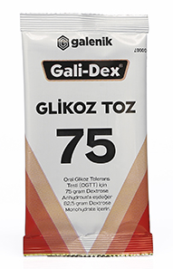
OGTT’ye Hazırlık ve Testin Yapılması
KH toleransını bozan ilaçların kullanılması, inaktivite ve akut/kronik infeksiyon gibi durumlarda OGTT yapılmamalıdır.
Açlık kan örneği alındıktan sonra standart olarak 75 g anhidröz glukoz veya 82.5 g glukoz monohidrat 250-300 ml su içinde eritilip 5 dakika içinde içirilir.
Glukozlu sıvının içilmeye başladığı an, testin başlangıcı kabul edilir. Bu noktadan 2 saat sonraki kan örneği alınır.
Çocuklarda verilecek glukoz miktarı 1.75 g/kg (maksimum 75 g)’dır.

Slide 26
DİYABETLİ HASTADA STANDART BAKIM İLKELERİ
Anamnez
Fizik Muayene
Konsültasyonlar
Laboratuvar İncelemeleri ve Rutin İzlem
Komplikasyonlar
Komorbid Durumlar
Eğitim
Tanı ve Takipte Kullanılan Rutin Parametreler

Slide 27
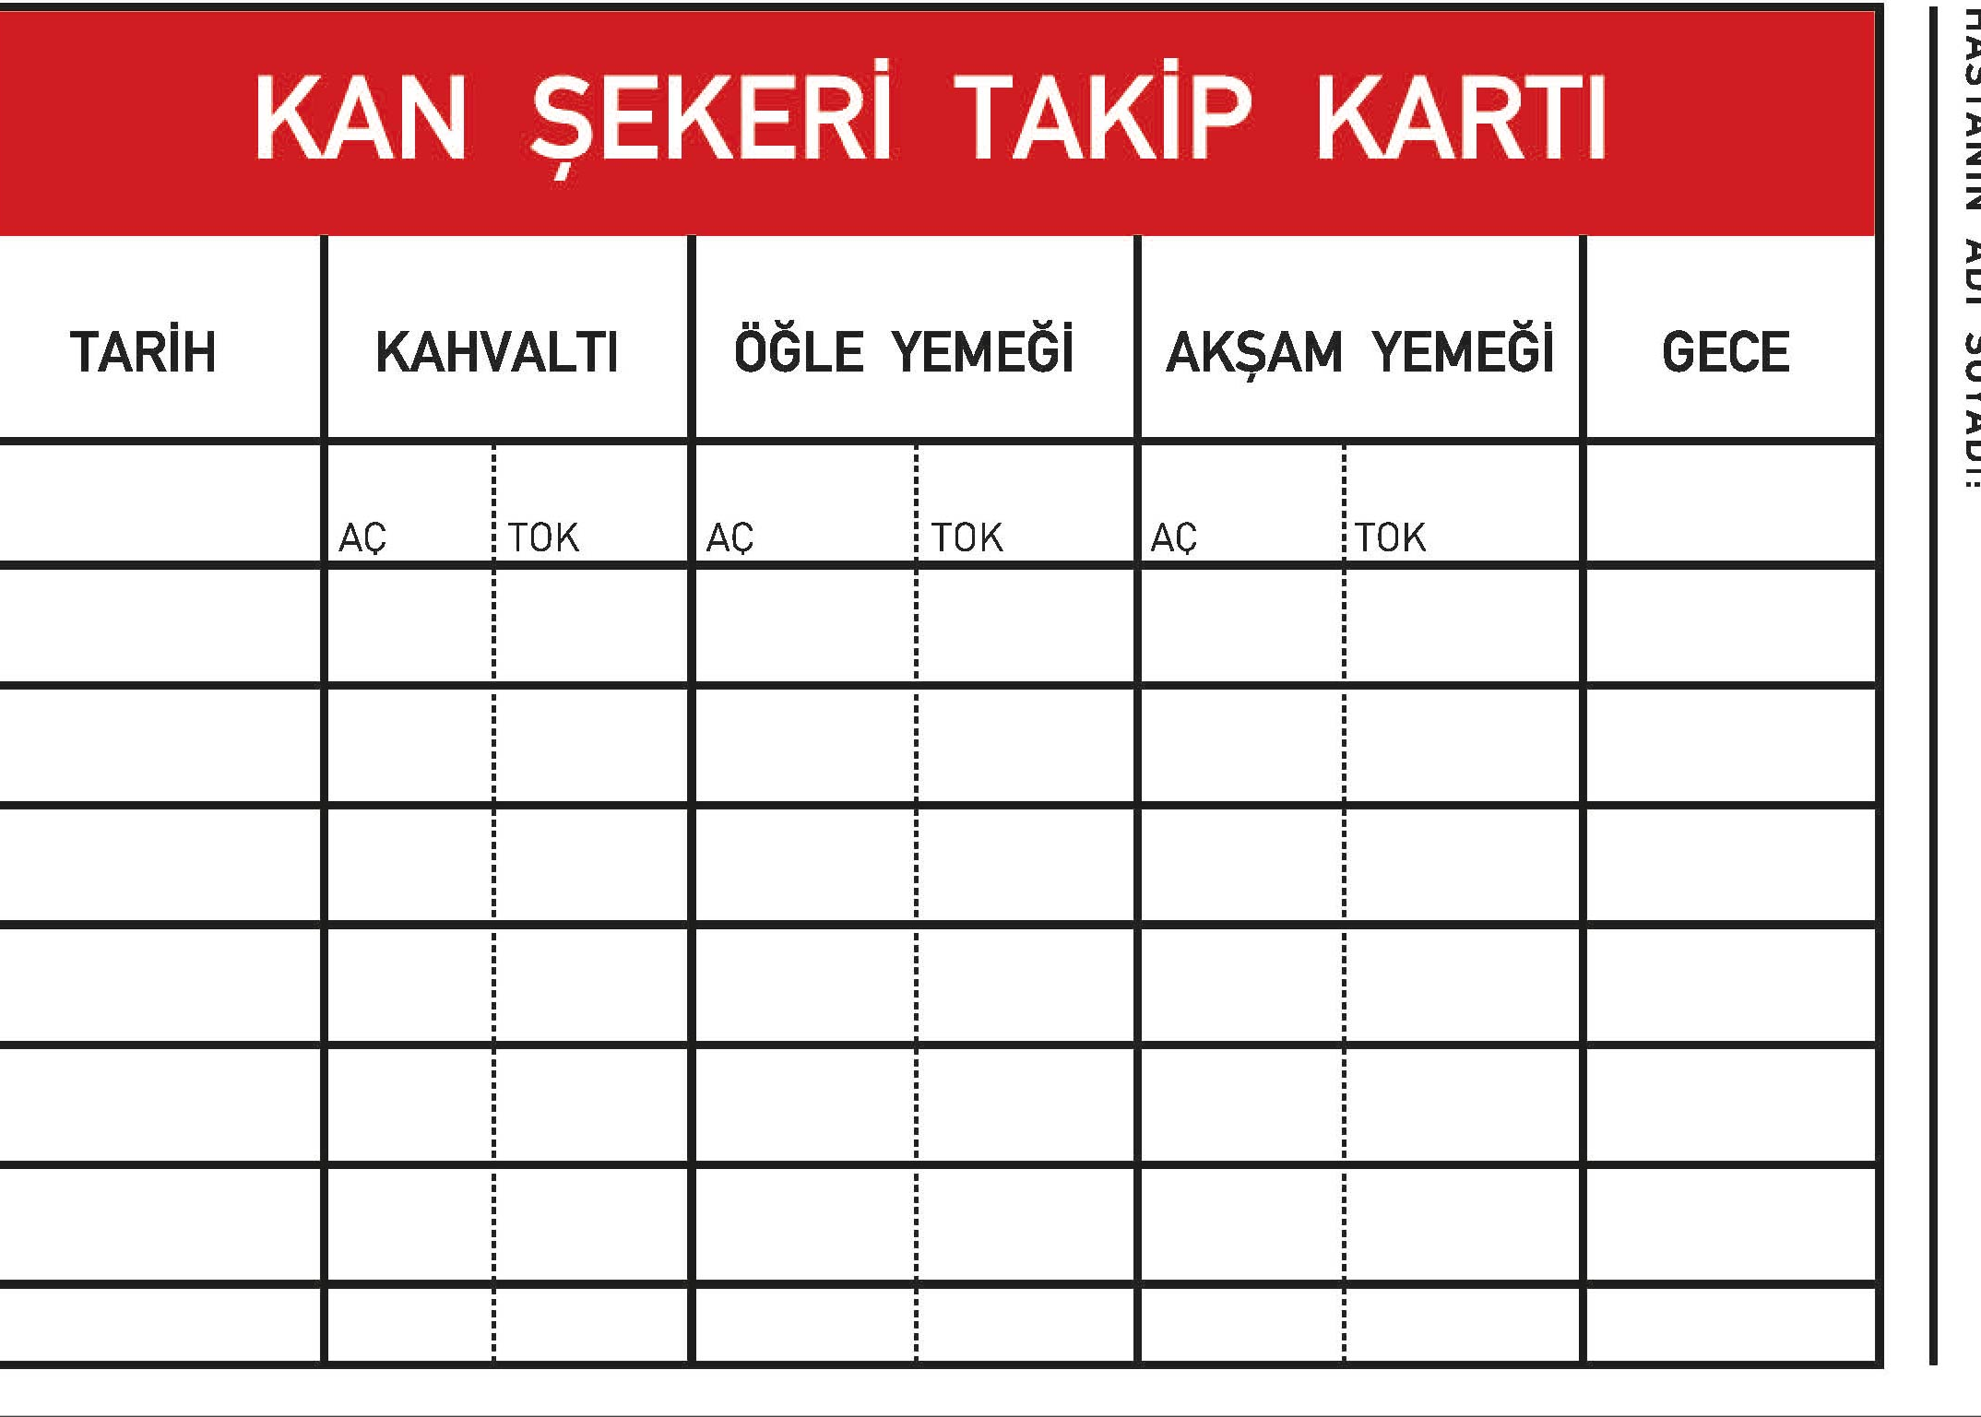


DİYABETLİ HASTADA STANDART BAKIM İLKELERİ-Anamnez
Diyabet tanısı ile ilgili semptomlar, laboratuvar sonuçları ve muayene bulguları
Daha önceki A1C
Yeme alışkanlıkları, beslenme durumu, kilo öyküsü, çocuk ve adolesanda büyüme ve gelişme
Daha önceki tedavi programlarının detayları [beslenme, evde kan glukoz izlemi (SMBG), alışkanlık ve sağlığa ilişkin inançları]
Almakta olduğu diyabet tedavisi (ilaçlar, öğün planı, SMBG sonuçları)
Glukoz düzeyini etkileyebilecek diğer ilaçlar
Egzersiz detayları
Akut komplikasyon (DKA, hipoglisemi) sıklığı, derecesi ve nedenleri
Daha önceki veya şimdiki enfeksiyonlar (cilt, ayak, diş, genitoüriner)

Slide 28
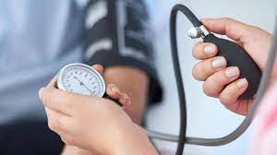

DİYABETLİ HASTADA STANDART BAKIM İLKELERİ-Anamnez
Kronik komplikasyonlarla (göz, böbrek, sinir, GÜ, GİS, kalp, vasküler hastalık, diyabetik ayak, SVO) ilişkili belirtiler ve tedavi detayları
Ateroskleroz risk faktörleri (sigara, hipertansiyon, obezite, dislipidemi, aile öyküsü)
Endokrin ve yeme davranışları ile ilgili diğer hastalıklar
Diyabet takip ve tedavisini etkileyebilecek (yaşam tarzı, kültürel, psikososyal, eğitim ve ekonomik) faktörler
Sigara ve alkol alışkanlığı, madde bağımlılığı
Kontrasepsiyon, reprodüktif yaşam, seksüel anamnez
Ailede diyabet ve diğer hastalıklar (kronik hastalıklar, endokrinopatiler ve otoimmün hastalıklar) sorgulanmalıdır.

Slide 29

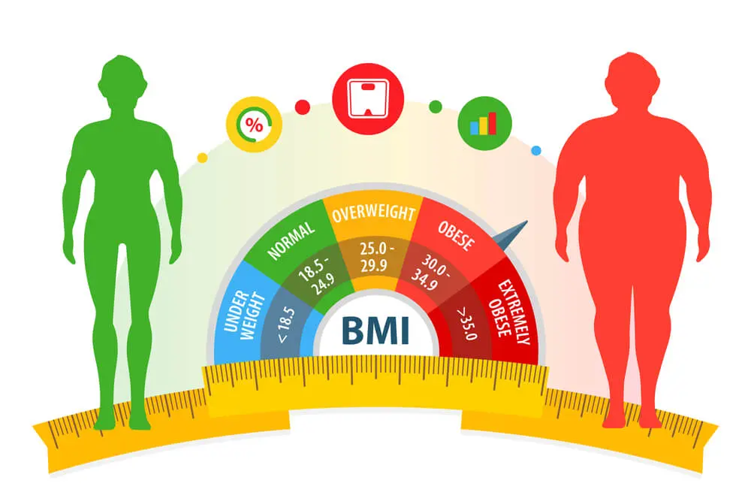
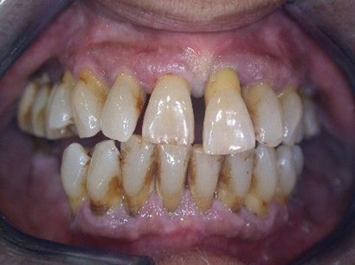
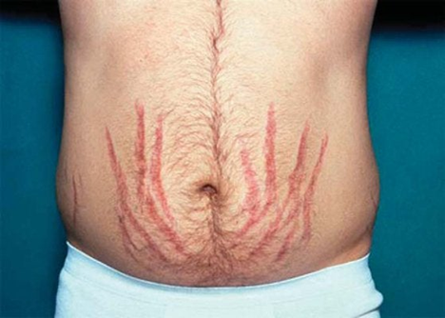
DİYABETLİ HASTADA STANDART BAKIM İLKELERİ-Fizik Muayene
Boy, kilo ölçümleri (çocuk ve adolesanda büyüme eğrileri ile mukayese)
Bel çevresi ölçümü (tüm yetişkin diyabetlilerde)
Seksüel gelişim düzeyi
Kan basıncı (gerekirse ortostatik ölçüm, yaşa göre normal değerler ile karşılaştırma)
Göz dibi muayenesi
Ağız içi muayene
Tiroid muayenesi
Kardiyak muayene
Abdominal muayene (karaciğer palpasyonu)
Nabız muayenesi (palpasyon ve oskültasyon)

Slide 30
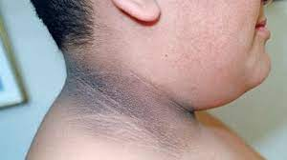
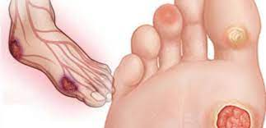
DİYABETLİ HASTADA STANDART BAKIM İLKELERİ-Fizik Muayene
El/parmak muayenesi (sklerodaktili, Dupuytren kontraktürü, karpal tünel yönünden)
Ayak muayenesi (diyabetik ayak riski yönünden ayak deformitesi, pes planus vs için görsel bakı, deri ısısı, nemlilik derecesi, kalluslar, arteriyel nabızlar, vibrasyon ve pozisyon duyusu, his kusuru değerlendirmesi)
Cilt muayenesi (akantozis nigrikans, insülin injeksiyon yerlerinde enfeksiyon, lipoatrofi/lipohipertrofi vb için)
Nörolojik muayene
Sekonder diyabet nedeni olabilecek hastalık/durumlara ilişkin bulgular (hemokromatoz, pankreas hastalıkları, endokrinopatiler, genetik sendromlar)

Slide 31

DİYABETLİ HASTADA STANDART BAKIM İLKELERİ-Konsültasyonlar
Tıbbi beslenme tedavisi için beslenme uzmanına gönderilmeli
Diyabet eğitmeni (diyabet eğitmeni yoksa, eğitimi hekim üstlenmeli)
Göz dibi muayenesi
Reprodüktif yaştaki kadınlar için aile planlaması
Psikiyatrist, psikolog (davranış terapisi gerekiyorsa)
Ayak muayenesi (ülkemizde ayak bakım uzmanı (podiyatrist) çok az sayıda bulunduğu için gerekirse diyabet hemşiresi, dermatolog veya fizyoterapistten destek alınmalı)
Gerektiğinde diğer uzmanlık alanlarından (göz hastalıkları, nöroloji, nefroloji, kardiyoloji, jinekoloji ve diş hekimliği vb.) konsültasyon istenmeli.

Slide 32
DİYABETLİ HASTADA STANDART BAKIM İLKELERİ-Lab. İncelemeleri ve Rutin İzlem
A1C: 3-6 ayda bir
Açlık lipid:Normal ise yılda bir, hasta antilipidemik tedavi altında ise 6 ay-1 yıl ara ile ölçülmelidir.
Albuminüri:Tip 1 diyabette tanıdan 5 yıl sonra veya pubertede, tip 2 diyabette tanıda ve daha sonra her yıl bakılmalıdır. Sabah ilk (veya spot) idrarda değerlendirme tercih edilmelidir.
Serum kreatinin ve eGFR: Yılda bir
Karaciğer enzimleri:yılda bir
TSH: tip 1 diyabetli hastaların tümünde ve gerekirse tip 2 diyabet hastalarında bakılmalıdır.
Tip 1 diyabette ilk tanıda otoimmün tiroidit yönünden anti-tiroid peroksidaz (Anti-TPO) ve anti-tiroglobulin(Anti-Tg) antikorları taranmalı, ayrıca metabolik kontrol sağlandıktan sonra TSH kontrolü yapılmalı, test normal ise 1-2 yılda bir, ya da tiroid hastalığına ilişkin semptom oluştuğunda TSH tekrarlanmalıdır.

Slide 33
DİYABETLİ HASTADA STANDART BAKIM İLKELERİ-Lab. İncelemeleri ve Rutin İzlem
Erişkinde EKG: Yaş >40, veya diyabet süresi >15 yıl ve yaş >30 yıl olan, uç organ hasarı tespit edilmiş, bir veya daha fazla KVH risk faktörüne sahip hastalarda 1-2 yılda bir
İdrar incelemesi (keton, protein, sediment): Her vizitte yapılmalıdır.
Metformin kullanan ve pernisiyöz anemi kuşkusu olan→ vitamin B12 düzeyi
Serum K düzeyi: Özellikle ACE-İ, ARB veya diüretik kullanan hastalarda yılda bir, kronik böbrek hastalığı sürecinde olanlarda ise daha sık (her muayenede) bakılmalıdır..

Slide 34
DİYABETLİ HASTADA STANDART BAKIM İLKELERİ-Komorbid Durumlar
Otoimmün Hastalıklar
Kanser→KC, pankreas, endometriyum, kolon/rektum, meme ve mesane kanseri riskini arttırır
Demans
Non-Alkolik Yağlı Kc Hastalığı
Osteoporotik Kırıklar
Uyku Apne Sendromu(OSAS)
Periodontal Hastalık

Slide 35
DİYABETLİ HASTADA STANDART BAKIM İLKELERİ-Eğitim
TİP1 VE 2 DM Hastaları:
Mikro-/makrovasküler komplikasyonların gelişme riskinden kaynaklanan anksiyete ile mücadele etmeyi,
Mikro-/makrovasküler komplikasyonlardan korunmayı,
Ayak bakımını,
Hipoglisemi belirtileri ve tedavisini,
Araya giren hastalıklar ve özel durumlarda diyabetini nasıl regüle edebileceğini, ne zaman sağlık ekibi ile iletişim kurması gerektiğini,
Reprodüktif yaşlardaki kadın diyabetliler kontrasepsiyon yöntemlerini uygulamayı ve gebelikte glisemik kontrolün önemini bilmek zorundadır.

Slide 36
DİYABETLİ HASTADA STANDART BAKIM İLKELERİ-Eğitim
Tip1 Diyabet Hastası:
Neyi ne zaman yiyeceğini,
Egzersiz esnasında ve sonrasında ne yapacağını,
Günde 4-8 defa SMBG yapmayı,
Günde 2-5 kez insülin injeksiyonu yapmayı,
Gereğinde glukagon injeksiyonu yapmayı,
Hipoglisemi veya hiperglisemi korkusuna bağlı anksiyete ile baş etmeyi, bilmek zorundadır
Tip 2 Diyabet Hastası;
Kilo kaybı sağlamaya yönelik sağlıklı ve dengeli beslenmenin önemini,
Fiziksel aktivitesini nasıl artıracağını,
Tedaviye uygun sayıda ve zamanda SMBG uygulamayı,
Kullandığı AD ilaçların ne zaman alınacağını,
Hastalığın doğal seyri gereği, süreç içinde insülin gereksiniminin olabileceğini,
Eşlik eden diğer sorunlarının diyabetini etkileyebileceğini, bilmek zorundadır

Slide 39
Diyabetli Hastalarda Glisemik Kontrol
Bireyselleştirilmelidir.
Yaşam beklentisi düşük, diyabet süresi uzun, tekrarlayan ciddi hipoglisemi atakları, eşlik eden mikro ve makrovasküler komplikasyonları veya eşlik eden diğer hastalıklar var ise ya da diyabet kontrolü uzun süredir kötü ise daha esnek glisemik kontrol hedefleri tercih edilmelidir. Bu durumda A1C hedefi %8.5’a kadar (69 mmol/mol) olabilir.

Slide 40
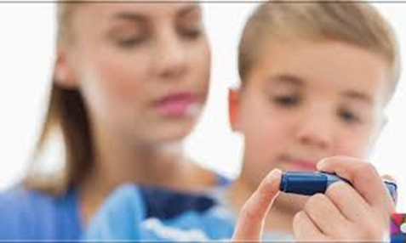
Diyabetli Hastalarda Glisemik Kontrol
Çocuk ve Adolesanda:
Aile ve çocuğun durumuna göre bireyselleştirilmelidir.
Tip 1 diyabetli çocuk ve adolesanlarda A1C hedefi <%7 (53 mmol/mol) olmalıdır.
Hipoglisemi semptomlarını ifade edemeyen veya sık hipoglisemiye giren hastalar için daha az sıkı HbA1c hedefleri [örneğin, <%7.5 (58 mmol / mol)] uygun olabilir.
Gebelik planlayan diyabetli kadınlar:
<%6-%6,5

Slide 41
Diyabetli Hastalarda Glisemik Kontrol
Yaşlılar veya yaşam beklentisi kısa olan hastalar
İleri yaştaki kişilerde, 10 yıllık yaşam beklentisi düşük, diyabet süresi uzun, hipoglisemi riski yüksek, uzun süredir kontrolsüz diyabeti olan, diyabete bağlı ilerlemiş komplikasyonları olan ve eşlik eden hastalıkları bulunan diyabetlilerde sıkı metabolik kontrol önerilmez*.
Yaşam beklentisi >15 yıl ve majör komorbidite yok ise A1C <%7 (53 mmol/mol)
Yaşam beklentisi 5-15 yıl ve orta derecede komorbidite var ise A1C <%7.5-8.0 (58-64 mmol/mol)
Yaşam beklentisi <5 yıl ve majör komorbidite var ise A1C <%8.0-8.5 (64-69 mmol/mol)
*Sonuçları 2007 ve 2008 yıllarında açıklanan ACCORD ve VADT çalışmalarında, yaşlı ve diyabet süresi 10 yılın üzerinde olan gruplarda sıkı metabolik kontrolün KV olay riskini artırdığı ve risk artışının hipoglisemi ile ilişkili olduğu gösterilmiştir.

Slide 42
Diyabetli Hastalarda Glisemik Kontrol
Eritrosit ömrünü etkileyen hemolitik ve diğer anemiler, glukoz-6 fosfat dehidrogenaz (G6PD) eksikliği, yeni yapılan kan transfüzyonu, eritropoezi etkileyen ilaç kullanımı, son dönem böbrek yetersizliği ve gebelik
HbA1C:
A1C’nin %50’si→son bir ayda,
%30’u →önceki ikinci ayda
ve geri kalan %20’si →önceki üçüncü ayın glisemik değerlerini yansıtır.
A1C glisemik değişkenlik (varyabilite) ve hipoglisemileri yansıtmaz.
Tip 1 DM, kontrolsüz tip 2DM, tedavi değişikliği yapılan hasta→A1C düzeyi 3 ayda bir
A1C gereğinde (örn. gebelikte) daha sık bakılabilir.
Glisemik kontrolü yeterli strabil hastalar→6 ayda bir

Slide 43
Diyabetli Hastalarda Glisemik Kontrol
A1C normale ne kadar yakın ise komplikasyon riski o derece düşüktür.

Slide 44
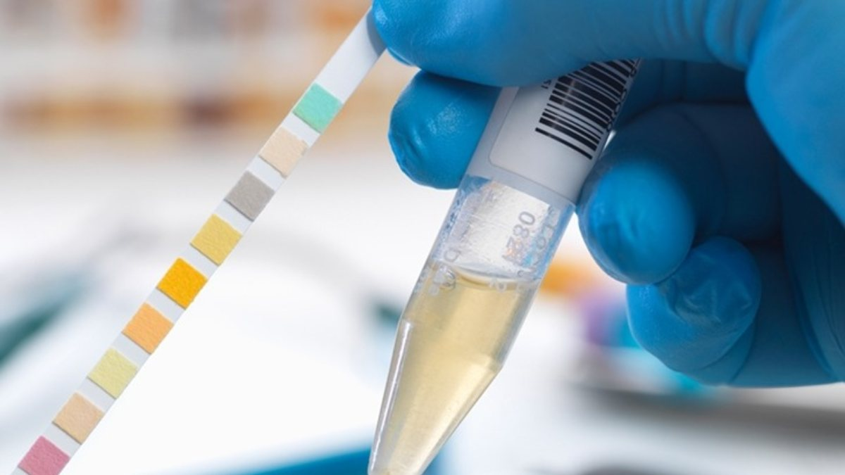
Diyabetli Hastalarda Glisemik Kontrol
Hangi Durumlarda Keton Bakalım?
PG >300 mg/dl (gebelikte PG >200 mg/dl) ise
SGLT-2İ kullanan hastalarda KŞ normal olsa bile şüpheli durumlarda
Organizmada stres yaratan akut hastalık, travma ve operasyonlarda
Hiperglisemi semptomlarına bulantı, kusma, karın ağrısı ve ateş eşlik ettiğinde; ayrıca solukta aseton kokusu hissedildiğinde ketona bakılmalıdır.

Slide 45
Diyabette Tıbbi Beslenme Tedavisi
6 ay TBT ile HbA1C: Tip 1 DM→ %1-1.9 Tip 2 DM →%0.3-2
Bu sebeple ADA GDM’de ilk hafta içinde
Tip1 ve 2 DM’te ilk 1 ay içinde
Sık aralıklı insülin injeksiyonu yapan veya insülin pompası kullananlara→KH sayımı eğitimi verilmeli
Bu mümkün değilse→öğünlerde sabit miktarlarda KH almaları önerilmeli
Hasta eğitim alamıyorsa→15 g KH’a eşdeğer gelen besinler üzerinden KH sayımının ilk düzeyi
Glisemik kontrolü yeterli olmayan tip 1 ve tip 2 diyabetli bireylere, düşük glisemik indeksli besinleri, yüksek olanlara tercih etmeleri önerilmelidir.
DİYETİSYEN

Slide 47
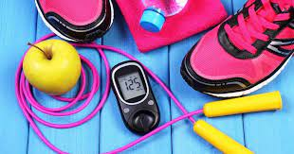
Diyabette Egzersiz
Haftada en az 3 gün, günaşırı ve toplam 150 dakika olacak şekilde, orta şiddette aerobik egzersiz
Kontrendikasyon yoksa haftada 2-3 gün direnç egzersizleri
Esneklik ve denge egzersizleri
Gün içinde 30 dakikadan fazla hareketsiz oturmamalı, kısa süreli de olsa ayağa kalkmalı veya dolaşmalıdır

Slide 48
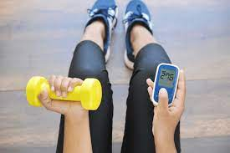

Diyabette Egzersiz
Egzersizin sakıncalı olduğu durumlar:
Kan glukoz düzeylerinin kontrolsüz olması
Kontrolsüz hipertansiyon
Duyu kaybına yol açan ağır nöropati
Aktif kardiyovasküler hastalık
Proliferatif retinopati
Vitre kanaması
Son 24 saat içinde ağır hipoglisemi atağı
Hipoglisemiden habersizlik
Kan glukozu>250 mg/dL ve keton (+) bulunması

Slide 49
Diyabet Komplikasyonları
Akut Komplikasyonlar
Kronik Komplikasyonlar
Diyabetik ketoasidoz (DKA)
Hiperozmolar hiperglisemik durum (HHD)
Laktik asidoz (LA)
Hipoglisemi
Makrovasküler Komplikasyonlar
Aterosklerotik kalp hastalıkları, periferik arter hastalığı, serebrovasküler hastalıklar
Mikrosvasküler Komplikasyonlar
Retinopati, nefropati, nöropati (periferik ve otonomik)
Diğer Komplikasyonlar
Diyabetik ayak, psikolojik sorunlar, seksüel sorunlar vs

Slide 50
Diyabet Komplikasyonları-Akut Komplikasyonlar
HİPOGLİSEMİ
Non-diyabetikler için tanım ‘Whipple triadı’:
Diyabetikler için <70 mg/dl
KŞ<50 mg/dl
Düşük KŞ ile uyumlu semptomlar
Semptomların glisemi değerinin yükselmesiyle geçmesi
Nöroglikopenik Belirti ve Bulgular:
Baş dönmesi
Baş ağrısı
Konsantre olamama
Konuşmada güçlük
Halsizlik
Konfüzyon
Adrenerjik Belirti ve Bulgular:
Titreme
Soğuk terleme
Anksiyete
Bulantı
Çarpıntı
Acıkma
Uyuşma

Slide 51
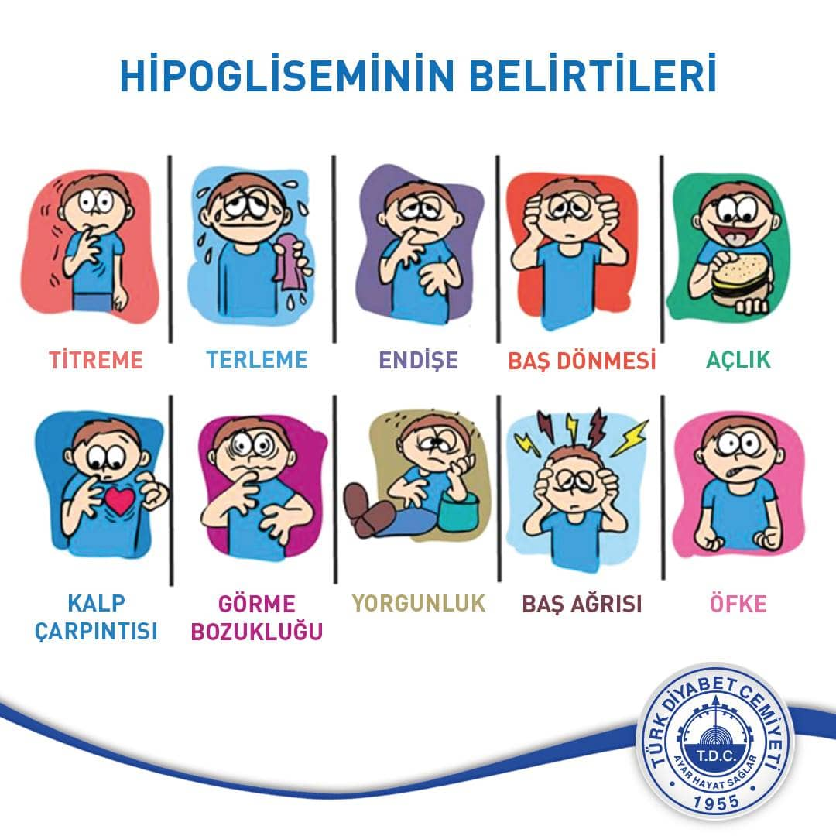
Diyabet Komplikasyonları-Akut Komplikasyonlar
Psödohipoglisemi: Diyabetli bireylerde tipik hipoglisemi semptomları varken kan glukoz
düzeyinin >70 mg/dl ölçülmesidir. Kötü kontrollü diyabetli hastalarda görülebilir.

Slide 52
Diyabet Komplikasyonları-Akut Komplikasyonlar
HİPOGLİSEMİ
Tekrarlayan hipoglisemiler aşağıdaki morbiditelere neden olabilir:
1. Beyin: Psikolojik (kognitif fonksiyon bozukluğu, otomatizm, davranış veya kişilik bozuklukları) ve nörolojik (koma, konvulziyon, fokal tutulum, hemipleji, ataksi, koreoatetoz, dekortikasyon) bozukluklar
2. Kalp: Miyokard infarktüsü, aritmiler
3. Göz: Vitrea kanaması, proliferatif retinopatide ağırlaşma
4. Diğer: Trafik, ev veya iş kazaları, hipotermi
Okul öncesi çocuklar, adolesanlar, gebeler ve yaşlılar özellikle risk altındadır.

Slide 53
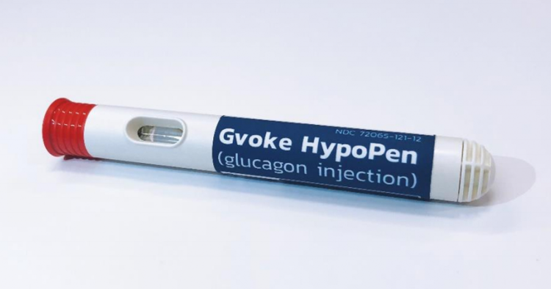
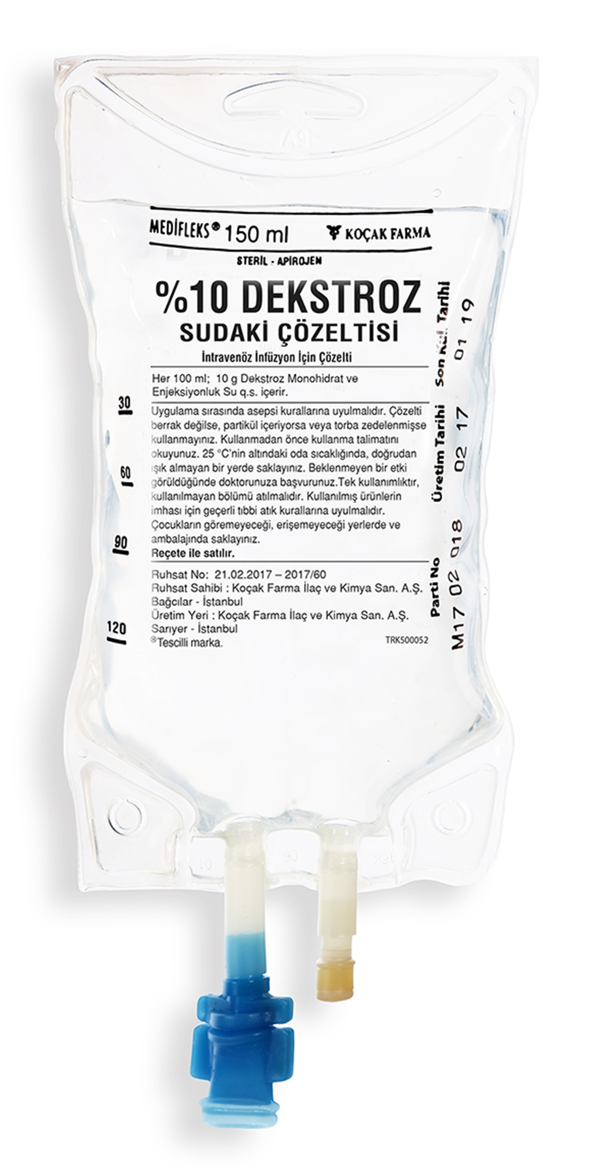
Diyabet Komplikasyonları-Akut Komplikasyonlar
4-5 kesme şeker
150-200 ml meyve suyu veya limonata
3-4 glukoz tablet/jel
!Çikolata gofret gibi yağ içeren ürünler kullanılmamalı!
HİPOGLİSEMİ TEDAVİSİ
Bilinci Açık ve Yutabilen Hasta: *15-20 g glukoz
*Atak sonrası hastanın ½ saat sonra yemek planı yoksa ek olarak 15-20 g kompleks KH
Çiğneme-yutma fonksiyonları bozulmuş, şuuru kapalı hasta:
*Glukagon enjeksiyonu→ 1 mg iv,im,sc uygulanabilir.
!SU ye bağlı hipoda ins. sekr. Arttırır ,yapılmaz!
*Hastanede ise i.v. 50-150 ml %20 (veya 100-250 ml %10) dekstroz
15 dk arayla 3 kez tekrarla
Hala < 70 mg/dl ise SEVK!

Slide 54
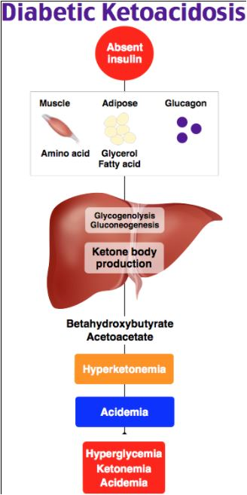
Diyabet Komplikasyonları-Akut Komplikasyonlar
DİYABETİK KETOASİDOZ Tip 1 diyabetli çocukların çoğunda DKA ilk klinik bulgudur!!!
Hazırlayıcı Faktörler:
*%20-25 vakada neden belli değildir!
Enfeksiyonlar
Yeni başlayan tip 1 diyabet (%20-25 vakada)
İnsülin tedavisindeki hatalar (insülini kesme, doz atlama, doz yetersizliği,
hatalı injeksiyon tekniği, insülinin miadının geçmiş olması,cilt altı pompa tedavisi ile ilişkili mekanik bozukluklar vb.)
Diyet sırasında yapılan hatalar
Serebrovasküler olay
Alkol, kokain kullanımı

Slide 55
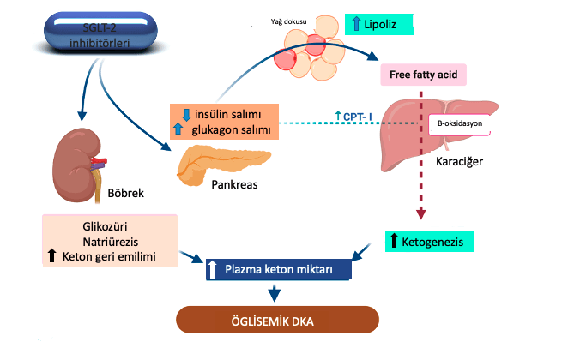
Diyabet Komplikasyonları-Akut Komplikasyonlar
DİYABETİK KETOASİDOZ
Hazırlayıcı Faktörler:
Pankreatit
Miyokard infarktüsü
Travma, yanık
Karbonhidrat metabolizmasını bozan ilaçlar (kortikosteroidler, tiazid grubu diüretikler, adrenerjik agonistler, antipsikotikler, antikonvülzanlar, immün checkpoint inhibitörleri)
Yeme bozuklukları (özellikle tekrarlayan DKA öyküsü olan tip 1 diyabetli genç kızlarda kilo alma korkusu, hipoglisemi korkusu)
Karbonhidrat metabolizmasını bozan endokrinolojik hastalıklar (hipertiroidi, akromegali, feokromositoma, Cushing sendromu)
SGLT-2 inh. kullanan hastalarda öglisemik ketoasidoz riski açısından dikkatli olunmalıdır.

Slide 56
Diyabet Komplikasyonları-Akut Komplikasyonlar
DİYABETİK KETOASİDOZ
Enfeksiyona rağmen çoğu vakada vazodilatasyon nedeniyle ateş görülmez. Hatta bazı kötü prognozlu hastalar hipotermiktir.

Slide 58
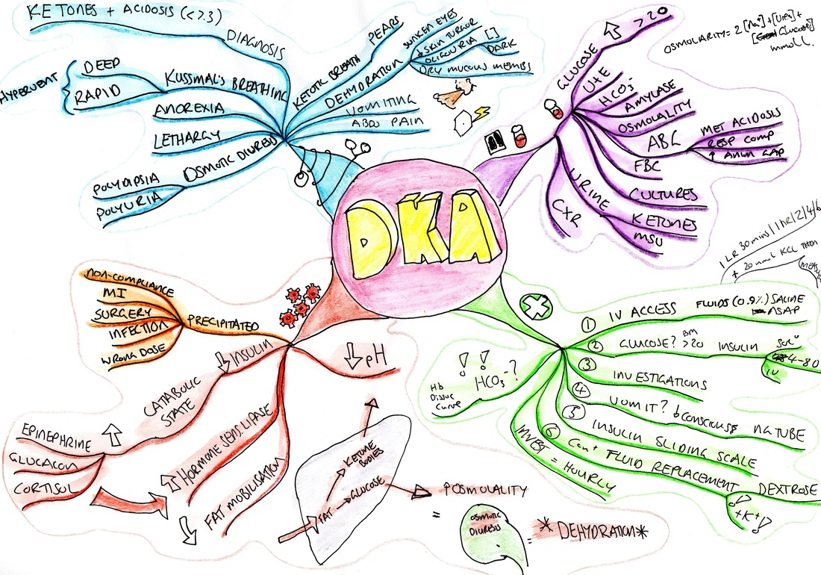
Diyabet Komplikasyonları-Akut Komplikasyonlar
DKA TEDAVİSİ
DKA/HHD’da tedavinin hedefleri;
Dolaşım hacmini ve doku perfüzyonunu düzenlemek,
Serum glukoz ve ozmolalitesini normal sınırlara getirmek,
İdrar ve serumdaki keton cisimlerini temizlemek,
Elektrolit dengesini düzeltmek ve
Metabolik dekompanzasyona neden olan kolaylaştırıcı faktörleri tanımlayarak tedavi etmektir.
Sıvı replasman tedavisi
K+ replasmanı
HCO3- tedavisi
İnsülin tedavisi

Slide 59
Diyabet Komplikasyonları-Akut Komplikasyonlar
DKA TEDAVİSİ-Sıvı Replasmanı
Toplam sıvı açığını 24-36 saatte yerine koymak gerekir.

Slide 60
Diyabet Komplikasyonları-Akut Komplikasyonlar
Ağır vakalarda, K+ >3.3 mEq/l olduğundan emin olmak şartı ile
DKA TEDAVİSİ-İnsülin Tedavisi
Çocuklarda sıvı infüzyonuna başlandıktan 1-2 saat sonra insülin infüzyonuna
başlanmalıdır.
Hastanın asidoz durumu düzelene kadar, kan glukoz düzeyi 150-200 mg/dl civarında
tutulacak şekilde dekstroz ve insülin dozları ayarlanarak, infüzyona devam edilmelidir.

Slide 61
Diyabet Komplikasyonları-Akut Komplikasyonlar
DKA TEDAVİSİ - K+ Replasmanı
Hasta idrar çıkarmaya başladığında infüzyona K+ eklenmelidir.
K+ desteği, hastanın durumu stabil hale gelinceye ve oral alımı başlayıncaya dek sürdürülmelidir. İnsülin verildikçe, hücre içine geçiş nedeni ile K+ düzeyinin düşeceği dikkate alınmalıdır.

Slide 62
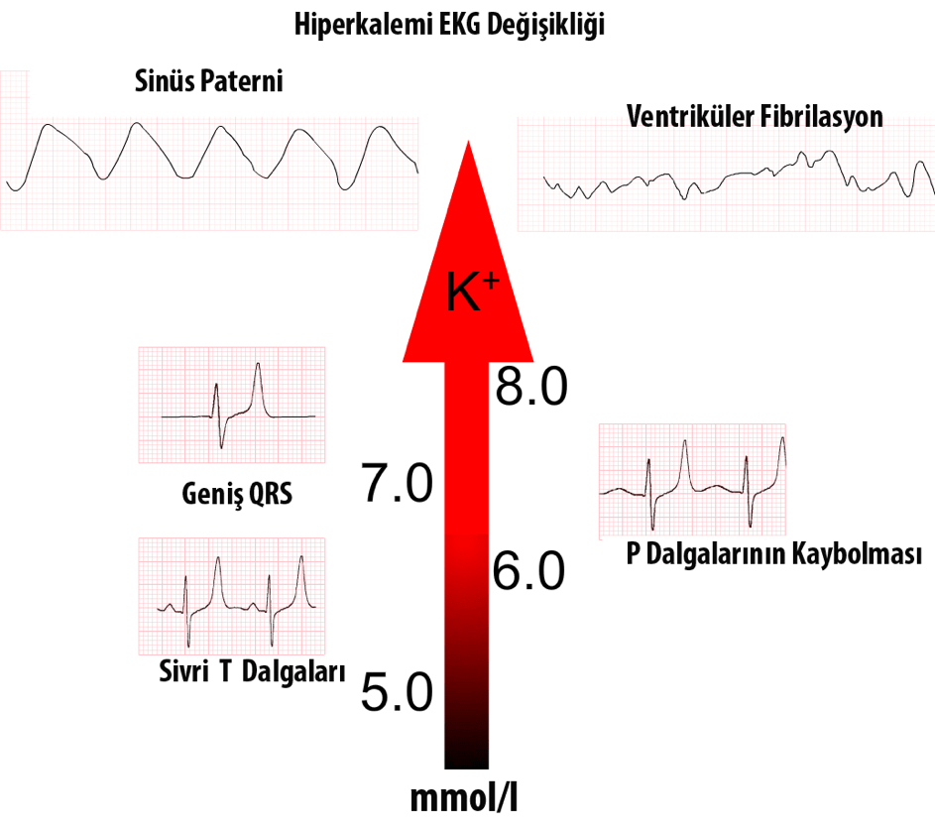
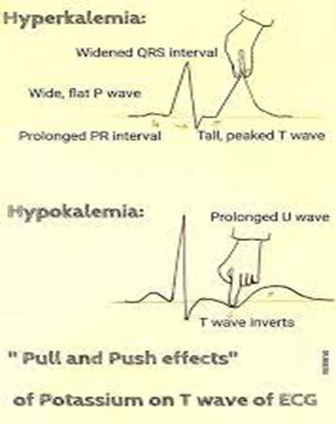
Diyabet Komplikasyonları-Akut Komplikasyonlar
Serum K+ düzeyi 2-4 saatte bir ölçülmeli
Gerekli vakalarda EKG monitörizasyonu!!

Slide 63
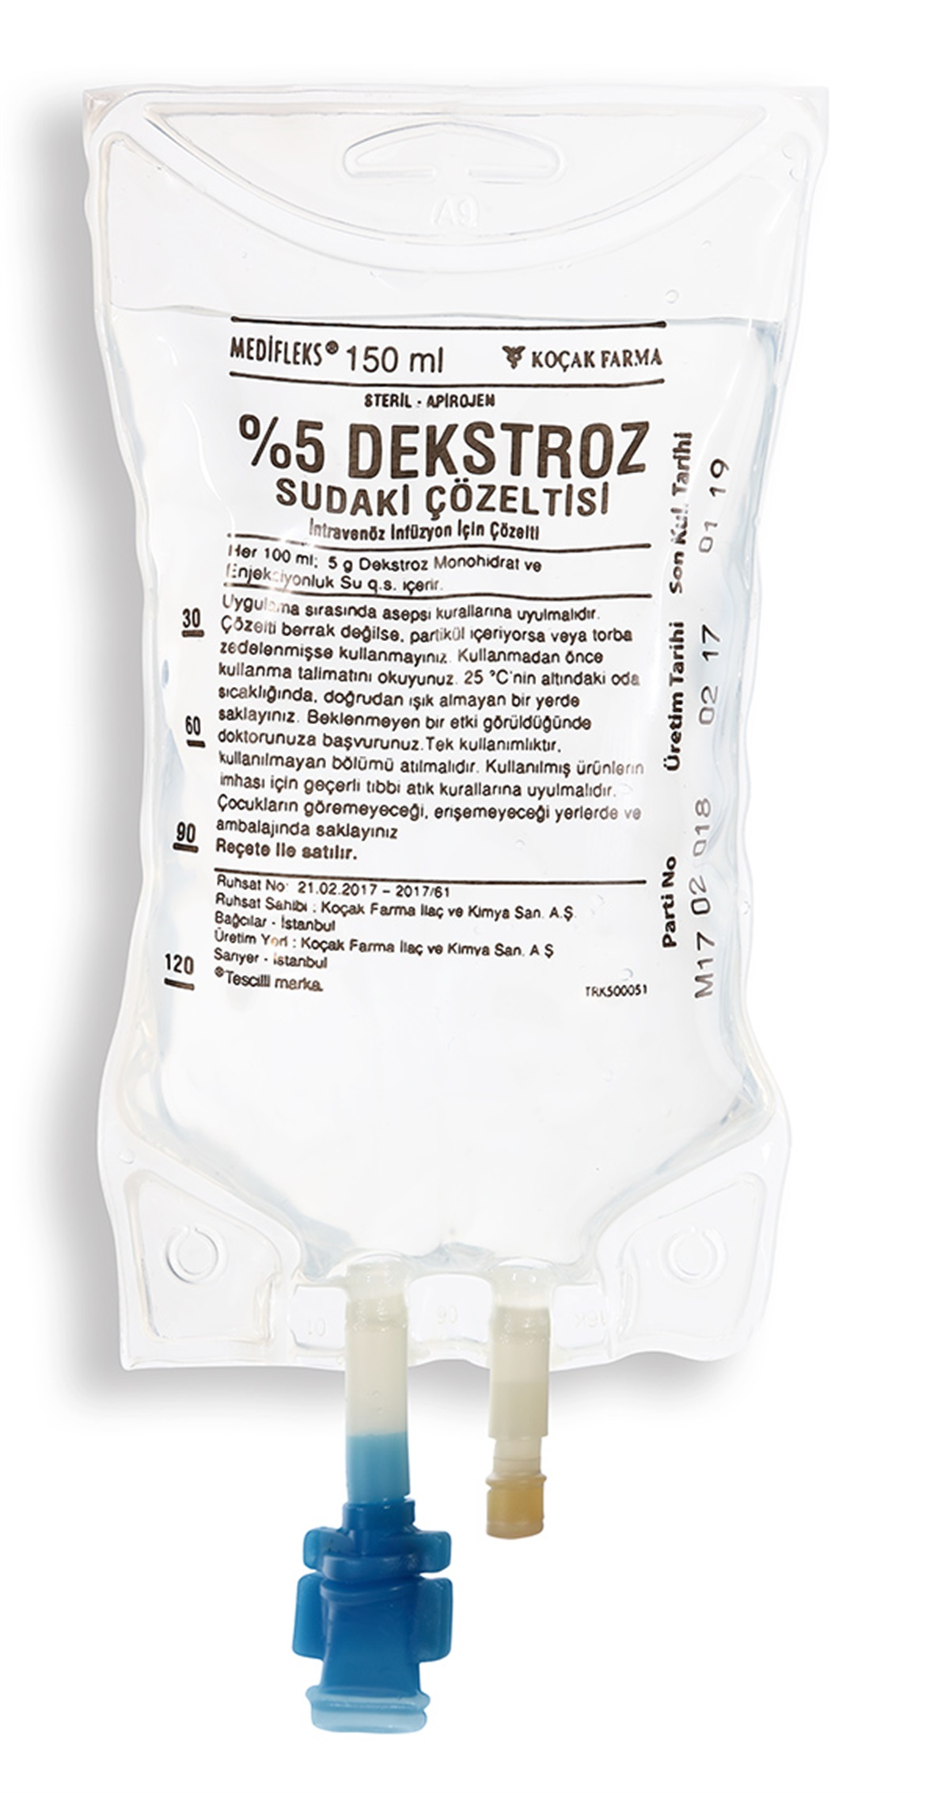
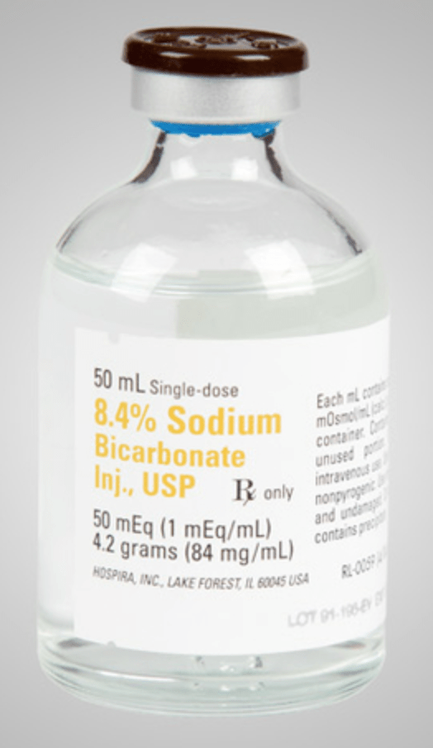
Diyabet Komplikasyonları-Akut Komplikasyonlar
DKA TEDAVİSİ
Glukoz infüzyonu
PG düzeyi 250 mg/dl’ye indiğinde glukoz infüzyonu
Glukoz 5-10 g/st dozunda NaCl ‘ye / %5-10 dekstroz 100 ml/st
Bikarbonat tedavisi
pH >7.0 ise NaHCO3 verilmez
İnsülin başlanınca lipoliz baskılandığı için genelde asidoz düzelir

Slide 64
Diyabet Komplikasyonları-Akut Komplikasyonlar
DKA’dan sonra diyabetin idame tedavisi
Glisemi <200 mg/dl, serum HCO3- ≥18 mEq/l ve venöz pH >7.30 olduğunda DKA düzelmiştir.
Hasta ağızdan gıda alabilecek durumda ise bazal-bolus çoklu doz s.c. insülin injeksiyon tedavisine başlanır.
İnsülin desteğinde bir kesintiye yol açmamak için ilk s.c. insülin dozundan 1-2 saat sonraya kadar i.v. insülin infüzyonuna devam edilmelidir.
Yeni tanı almış tip 1 diyabet vakalarında s.c. insülin dozu 0.5-0.8 IU/kg/gün olarak hesaplanmalıdır.
Yeni tanı almış tip 2 diyabet vakalarında da en az birkaç ay süreyle insülin tedavisine devam edilmesi akılcı bir yaklaşım olarak ileri sürülmektedir.

Slide 65
Diyabet Komplikasyonları-Akut Komplikasyonlar
HİPEROSMOLAR HİPERGLİSEMİK DURUM
Genellikle 50 yaş üzeri vakalar
Olguların %25-35’i daha önceden tanı almamış olan tip 2 DM
>70 y ve bakımevi hastaları daha mortal seyreder.
Klinik yavaş seyirli, sinsi, hastaneye geç başvuru → kötü prognoz
Merkezi sinir sistemi fonksiyonlarında akut veya subakut kötüleşme olan ve dehidratasyon görülen her yaşlı olguda HHD akla gelmeli
TANI: Plazmada glukoz düzeyi >600 mg/dl + ozmolarite ≥320 mOsm/kg
DKA İLE FARKI: Keton bileşiklerinin görülmemesi,
plazma glukoz düzeyi ve ozmolaritesinin çok yüksek olması

Slide 66
Diyabet Komplikasyonları-Akut Komplikasyonlar
Hiperosmolar Hiperglisemik Koma:
Ortalama su kaybı 8-10 litre
Tansiyon düşük / HT hastalarında normal ya da düşük
Na, K, Cl, Mg, Ca ve fosfat kayıpları
Na genelde >140 olmasına rağmen psödohiponatremi
Prerenal azotemi (ileri yaş, eşlik eden sorunlar ve dehidratasyona)
Transaminaz yükseklği, CPK artışı, lökositoz, htc artışı
Ötiroid hasta sendromu
Düzeltilmiş Na= Ölçülen Na + 1.6 x [(Glukoz - 100) / 100 ] mmol/l

Slide 67
Diyabet Komplikasyonları-Akut Komplikasyonlar
HHD TEDAVİSİ:
Tedavi ana hatlarıyla DKA ile benzer
Kliniğe bağlı NG aspirasyon, idrar sondası ve lomber ponksiyon, havayolu desteği sağlanmalı
Tedavide en kritik unsur, replasman sıvısının seçimi ve verilme hızı:
Ozmolarite >320 mOsm/kg ise→
yarı izotonik (Ör. %0.45 NaCl) solüsyonlar tercih edilmeli, birinci saatte 1000-1500 ml, 2-4 saatte 500-750 ml/st verilmeli.
Ozmolarite <320 mOsm/kg ise→
izotonik sıvıya (Ör. %0.9 NaCl) geçilebilir.
Hipotansiyon düzelmezse kolloid veya pressör ajanlar kullanılabilir.
Glisemi 250-300 mg/dl’ye düştüğünde, verilen sıvıya %5 dekstroz eklenmesi uygun olur.
İnsülin, K ve diğer elektrolik replasmanlarında→ DKA protokolü
Tromboembolik olayları önlemek için KE yoksa → heparin, DMAH

Slide 68
Diyabet Komplikasyonları-Kronik Komplikasyonlar
MAKROVASKÜLER HASTALIK → (sessiz Mİ, sessiz iskemi, periferik arter hastalığı, karotis arter hastalığı veya serebrovasküler olay)
Diyabetli hastalarda kardiyovasküler hastalık (KVH) en önemli morbidite ve mortalite nedenidir.
Tip 2 DM’te, özellikle KAH riski non-diyabetiklere 2-4 kat daha
Bu hastaların %60-75’i makrovasküler olaylar nedeni ile kaybedilir.
Diyabet, KAH yönünden bağımsız bir risk faktörüdür.
Diyabeti olan tüm hastalar KV risk faktörleri açısından yılda en az bir kez değerlendirilmeli ve gerekiyorsa tedavi edilmelidir.
Bu risk faktörleri:
Hipertansiyon (HT), Dislipidemi, Obezite/fazla kilolu olma,
Sigara, Ailede erken KAH öyküsü Albuminüri
Glisemik kontrol
kan basıncı kontrolü
lipid düzeylerinin düşürülmesi
KV ve renal yararları gösterilmiş özel tedavi ajanlarının kullanılması
.

Slide 69
Diyabet Komplikasyonları-Kronik Komplikasyonlar
MAKROVASKÜLER HASTALIK
Çok yüksek riskli (10 yıllık KV ölüm riski >%10):
Makrovasküler hastalık
Diğer hedef organ hasarı (özellikle nefropati ve retinopati)
KVH açısından 3 veya daha fazla sayıda risk faktörü bulunması (yaş, HT, dislipidemi, obezite, sigara, ailede erken koroner olay veya birinci derece akrabalarda serebrovasküler olay)
>20 yıl tip 1 diyabet
Yüksek riskli (10 yıllık KV ölüm riski %5-10):
Diyabet süresi 10 yıl veya üzerinde olup hedef organ hasarı olmayan ve herhangi bir ek KV risk faktörü olan hastalar
Orta riskli (10 yıllık KV ölüm riski %1-5):
Diyabet süresi 10 yıl altında olan ve herhangi bir risk faktörü olmayan 35 yaş altında tip 1 diyabetli veya 50 yaş altı tip 2 diyabetli hastalar

Slide 70
Diyabet Komplikasyonları-Kronik Komplikasyonlar
MAKROVASKÜLER HASTALIK
Yaş >40,
Diyabet süresi >15 yıl ve yaş >30,
Uç organ hasarı (mikro veya makrovasküler)
Bir veya daha fazla KVH risk faktörü (sigara, HT, dislipidemi, ailede erken KVH öyküsü, KBH, obezite) olan hastalar.
bazal EKG sonrası 1-2 yılda bir EKG çekiminin tekrarlanması önerilir.
İskemi veya infarktüs düşündüren bazal EKG anormallikleri (Q dalgaları gibi),
Kardiyak semptomlar (açıklanamayan dispne, göğüste sıkıntı hissi, efor kapasitesinde azalma)
Yarışmalı, yoğun sporlar yapacak asemptomatik diyabet hastaları
Orta- yüksek riskli cerrahi girişim öncesi
Daha önce sedanter olup, yoğun egzersiz programına başlayacak olan hastalar
Eşlik eden periferik damar hastalığı, inme ya da TİA hikayesi nedeniyle egzersiz testi yapılamıyorsa ya da bazal EKG’de anormallikler mevcutsa (sol dal bloğu ve ST/T değişiklikleri gibi) farmakolojk stres ekokardiyografi ya da farmakolojik stres nükleer görüntüleme önerilir.
Eforlu EKG

Slide 71
Diyabet Komplikasyonları-Kronik Komplikasyonlar
EKO
İstirahatte nefes darlığı ya da yakın zamanda efor kapasitesinde bozulma
Hipervolemi bulguları varlığı (ödem, boyun venöz dolgunluğu)
Anjinal yakınma varlığı
EKG’de dinamik iskemik değişiklikler saptanması
EKG’de aritmi saptanması
Korunmuş ejeksiyon fraksiyonlu kalp yetersizliği tanısı için
Kanda yüksek natriüretik peptid (NT-proBNP) varlığı ve aşağıdaki EKG kriterlerinden en az birinin saptanması durumunda:
Sol ventrikül hipertrofisi kriterleri
Atriyal dilatasyon bulguları
Sinüzal taşikardi varlığı

Slide 72
Diyabet Komplikasyonları-Kronik Komplikasyonlar
Bilinen diyabeti olmayan ve AKS belirtileri ile başvuran hastaların bir kısmında başlangıçta stres hiperglisemisi mevcut olabilir. Bu hastalarda hiperglisemi birkaç gün içinde gerileyebilir. Bu sebeple AKS ön tanısı ile acil kliniğe veya hastaneye başvuran her hastada random PG ve A1C ölçülmelidir.

Slide 73
Diyabet Komplikasyonları-Kronik Komplikasyonlar
DİYABETLİ HASTALARDA KARDİYOVASKÜLER KORUMA
Yaşam tarzı değişimi
Sağlıklı beslenme, egzersiz, sigarayı bırakma
Glisemik kontrol
Yaş, komorbid durum varlığına göre bireysel hedefler
KVH olan tip 2 diyabetli hastalarda KE yoksa, SGLT2-İ ve GLP-1 RA grubundan KV güvenilirliği kanıtlanmış antihiperglisemik ilaçlar tercih edilmelidir. KY’de özellikle SGLT-2 İ TERCİH EDİLMELİ!!
Stabil KY olan Tip 2 diyabetli hastalarda metformin, GFR >30 mL/min/1.73 m2 olduğu sürece devam edilmeli, ancak anstabil veya hospitalize olmuş hastalarda kesilmelidir.

Slide 74
Diyabet Komplikasyonları-Kronik Komplikasyonlar
DİYABETLİ HASTALARDA KARDİYOVASKÜLER KORUMA
Anti-Agregan Tedavi
PRİMER KORUMA
KV riski orta derecede (10 yıllık KV olay riski <%5)→aspirin
KVH riski yüksek (10 yıllık KV risk %5-10) ve çok yüksek (10 yıllık KV risk >%10)→ aspirin (75-150 mg) verilmesi düşünülebilir.
SEKONDER KORUMA
Diyabeti ve ASKVH olanlarda sekonder koruma amacı ile aspirin (75-150 mg) verilmelidir.
Aspirine alerjisi olan kişilerde klopidogrel (75 mg) kullanılabilir.
Akut koroner sendrom geçirmiş kişilerde aspirin ve klopidogrel, 1-2 yıl kadar birlikte kullanılabilir.
Önceden koroner girişimi olan, yüksek iskemik riskli ve düşük kanama riskli hastalarda major kardiyovasküler risk önlenmesi için dual tedavinin uzun süre kullanılması düşünülebilir.
Stabil koroner veya periferik arter hastalığında kanama riski düşük ise aspirin ve düşük-doz rivaroksaban kombinasyon tedavisi düşünülmelidir.

Slide 75
Diyabet Komplikasyonları-Kronik Komplikasyonlar
DİYABETLİ HASTALARDA KARDİYOVASKÜLER KORUMA
Kan Basıncı Kontrolü
Diyabetlilerde hipertansiyon, diyabeti olmayanlara göre 2-3 kat daha sık
Tip 1 diyabetlilerde hipertansiyon prevalansı %10-30 arasında değişmekte iken,
Tip 2 diyabetlilerde tanı sırasında bile %40-50 arasındadır.

Slide 76
Diyabet Komplikasyonları-Kronik Komplikasyonlar
DİYABETLİ HASTALARDA KARDİYOVASKÜLER KORUMA
Kan Basıncı Kontrolü
Hipotansiyondan kaçınılmalıdır
AH tedavi alanlarda KB alt sınırının 120/70 mmHg olması güvenlidir
¥
65 yaş ve üzerindeki SKB’nın 130-139 mmHg olması yeterli görülmelidir.
Fonksiyonel ve bilişsel kapasitesi iyi olan diyabetli yaşlılarda kan basıncı hedefi ve tedavi seçimi genç erişkinlerdeki gibi olmalıdır.
Fonksiyonel/bilişsel kapasitesi kısıtlı veya kırılgan olan diyabetli yaşlılarda KB hedefi <150/90 mmHg

Slide 77
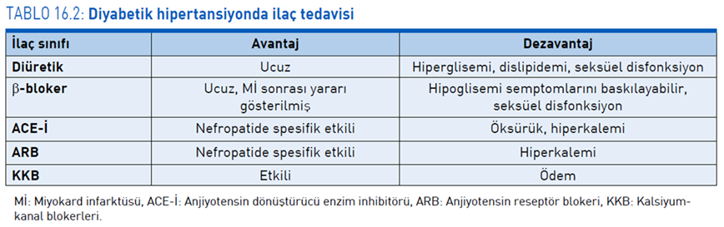

Slide 79
Diyabet Komplikasyonları-Kronik Komplikasyonlar
DİYABETLİ HASTALARDA KARDİYOVASKÜLER KORUMA
Dislipidemi Tedavisi
Erişkin diyabetli hastalarda lipid profili tanı sırasında; sonrasında yılda bir kez kontrol edilmelidir.
Antilipidemik kullanan diyabetli hastalarda lipid profilinin kontrolü, ilaca başlandıktan veya doz değişikliği yapıldıktan 4-12 hafta sonra yapılır.
Eğer hedefe ulaşıldıysa ve hasta ilacı düzenli kullanıyorsa yılda 1 kez, gerekli durumlarda 6 ay ara ile lipid düzeylerinin izlenmesi yeterli olacaktır.
LDL-kolesterol <100 mg/dl
Trigliserid <150 mg/dl
HDL-kolesterol E ≥40 mg/dl / K ≥50 mg/dl
Non-HDL-kolesterol <130 mg/dl

Slide 80
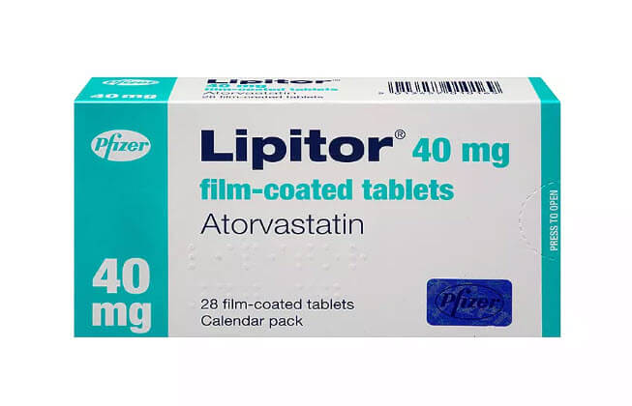
Diyabet Komplikasyonları-Kronik Komplikasyonlar
DİYABETLİ HASTALARDA KARDİYOVASKÜLER KORUMA
Dislipidemi Tedavisi
Non-Farmakolojik Tedavi:
Sağlıklı beslenme, aerobik egzersiz, sigaranın bırakılması, alkol sınırlaması
Farmakolojik Tedavi
Statinler:
Statin tedavisi gebelikte kontrendike
TG>500 olan hastalarda Fibrat tedavisi

Slide 81
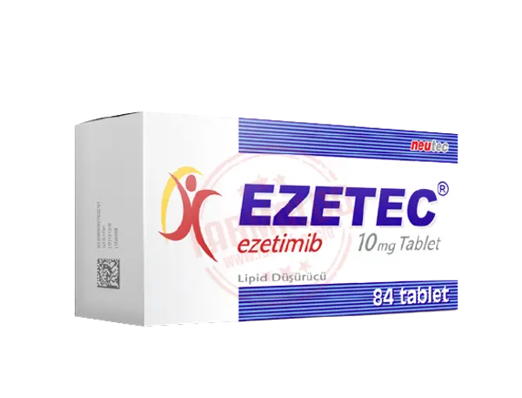
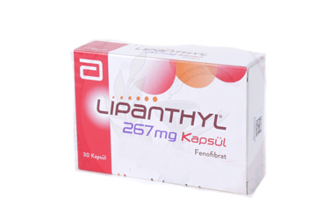
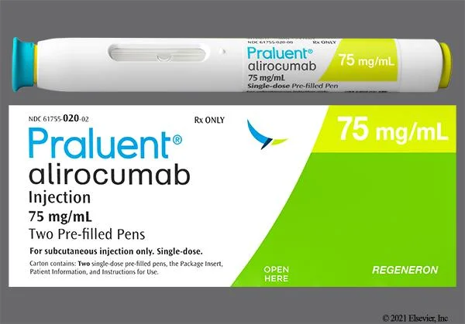
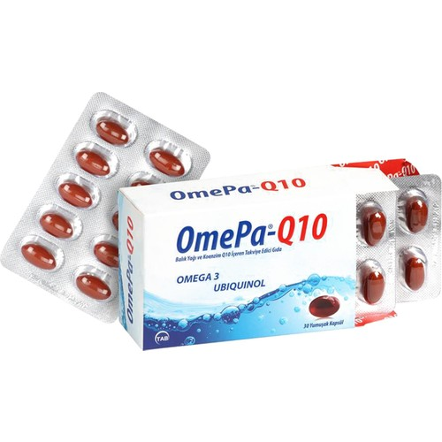
Diyabet Komplikasyonları-Kronik Komplikasyonlar
DİYABETLİ HASTALARDA KARDİYOVASKÜLER KORUMA
Dislipidemi Tedavisi
Statin Dışı Tedaviler:
Ezetimib
Proprotein konvertaz subtisilin/keksin 9 (PCSK-9) inhibitörleri
Fibratlar
Omega-3 yağ asitleri
Bempedoik asit

Slide 82
Diyabet Komplikasyonları-Kronik Komplikasyonlar
MİKROVASKÜLER HASTALIKLAR
Retinopati
*Gelişmiş ülkelerde, 20-74 yaş grubunda en önemli körlük nedenidir.
Diyabetik retinopatiyi önlemek veya ilerlemesini geciktirmek için optimal glisemi, KB ve lipid kontrolü sağlanmalı
Retinopati varlığında, KV koruma için aspirin kullanımı KE değildir, retinal hemoraji riskini arttırmaz.
TARAMA:
Tip 1 DM→tanıdan 5 yıl sonra, tip 2 DM→ tanıda, oftalmolog tarafından retinopati taraması başlatılmalı ve yılda bir kontrol.
Göz muayenesi gebelik öncesi veya önceden tip 1 veya tip 2 diyabetli hastalarda ilk trimesterde yapılmalıdır. Sonrasında, her trimesterde ve postpartum 1. yılda, retinopatinin derecesine göre değerlendirme yapılmalıdır.

Slide 83
Diyabet Komplikasyonları-Kronik Komplikasyonlar
MİKROVASKÜLER HASTALIKLAR
Nefropati(Diyabetik Böbrek Hastalığı)
Erken dönem nefropatiyi araştırmak için albuminüri ölçümü ile birlikte eGFR hesaplanması gerekir.
Tip 1 diyabetli erişkinlerde diyabetin başlangıcından 5 yıl sonra başlamak üzere yılda bir kez,
Tip 2 diyabetlilerde ise tanıdan başlayarak yılda bir
Diyabetik böbrek hastalığı bulunan hastalarda 3-6 ayda bir
Albuminüri taraması için:
¥ Sabah ilk idrarda albumin/kreatinin oranı bakılmalıdır. <30 mg/gr olması normal,
≥30 mg/gr olması yüksek idrar albumin atılımı
3-6 aylık zaman aralığında bakılan 3 idrar örneğinde albumin/kreatinin oranının en az 2’sinin anormal olması albuminüri tanısı koydurur.

Slide 85
Diyabet Komplikasyonları-Kronik Komplikasyonlar
MİKROVASKÜLER HASTALIKLAR
Nefropati(Diyabetik Böbrek Hastalığı)
KBY riskini azaltmak veya varsa progresyonunu önlemek için:
Optimal kan basıncı kontrolü sağlanmalıdır.
Albumin/kreatinin persistan olarak yüksek ise, HT olmasa bile, KBH’ı geciktirmek amacı ile ACE-İ veya ARB verilebilir.
KBH bulunan diyabetlilerde, gereğinde tiyazid grubu diüretikler veya furosemid kullanılabilir.
Diyabetik BH olan, eGFR ≥15 ml/dk/1.73 m2 tip 2 diyabetli hastalarda KBH progresyonunu azaltmak için SGLT2-İ kullanılması önerilir. GFR azaldıkça bu grup ilaçların glisemik regülasyon etkisinin azaldığı dikkate alınmalıdır.
KV olay riski yüksek KBH olanlarda GLP-1RA’leri albuminüri progresyonunu ve KV olay riskini azaltabilir.

Slide 86
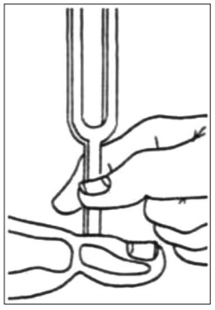
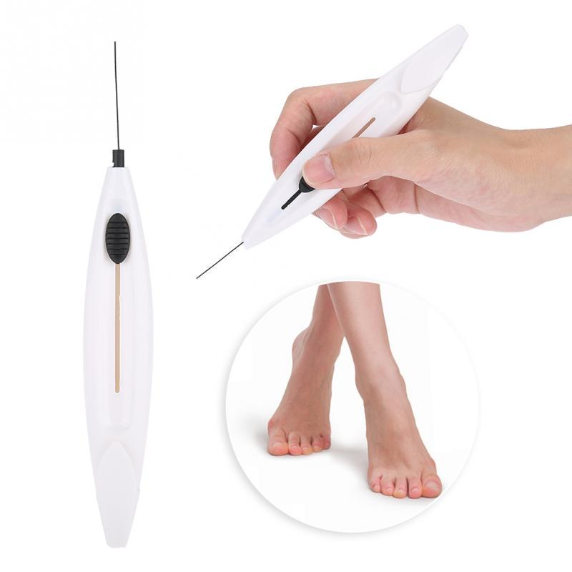
Diyabet Komplikasyonları-Kronik Komplikasyonlar
MİKROVASKÜLER HASTALIKLAR
Nöropati
Tip 1 diyabetli hastalarda tanıdan 5 yıl sonra başlamak üzere,
Tip 2 diyabetli hastalarda ise tanıdan itibaren nöropati muayenesi yapılmalı
Ve tarama yılda bir tekrarlanmalı
Periferik nöropati taraması→ 10 g basınç uygulayan monofilaman testi ile ve ayak başparmağının dorsumunda diyapazon (128-Hz) ile vibrasyon duyusunun incelenmesi suretiyle yapılmalıdır.
Mikrovasküler komplikasyonlu hastalar, otonom nöropati ile ilgili belirti ve bulgular açısından sorgulanmalı ve gerekli muayene/testler yapılmalıdır.
Özellikle alt ekstremiteleri tutan distal-simetrik duyusal polinöropati, infeksiyon ve iskemi ile birlikte en önemli ayak amputasyonu nedenidir.
Periferik Distal Nöropati
Mononöropati(Fokal Nöropati)
Otonom Nöropati

Slide 87
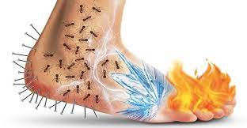
Diyabet Komplikasyonları-Kronik Komplikasyonlar
MİKROVASKÜLER HASTALIKLAR
Nöropati
Periferik Distal Nöropati:
En yaygın görülen diyabetik nöropati tipidir. İlerleyici.
Dengesiz ve ataksik yürüme, el ve ayak kaslarında güçsüzlük.
Propriosepsiyon (pozisyon ve hafif dokunma), ağrı ve ısı duyuları azalmıştır.
Allodini, sonrasında duyu kaybı gelişebilir.
Eldiven-çorap tarzı tutulum
Aşırı hipersensitivite, yüzeysel yanma, zonklayıcı ağrı, kemiklerde hissedilen derin ağrı ve yırtıcı tarzda ağrılar, özellikle geceleri!!
Ayak ülserleri, infeksiyonlar ve nöro-osteo-artropati (Charcot ayağı) gelişebilir.
Hastaların yarısına yakını asemptomatiktir.

Slide 88
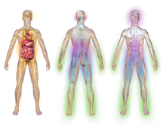
Diyabet Komplikasyonları-Kronik Komplikasyonlar
MİKROVASKÜLER HASTALIKLAR
Nöropati
Otonom Nöropati:
Hipogliseminin farkında olamama,
İstirahat taşikardisi,
Ortostatik hipotansiyon,
Kalp hızı değişkenliğinin azalması,
Sessiz myokard infarktüsü,
Ani kardiyak ölüm,
Gastroparezi, konstipasyon, diyare, fekal inkontinans,
Erektil disfonksiyon,
Nörojen mesane
Sudomotor disfonksiyon (terlemede azalma veya artma)

Slide 89
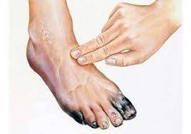
Diyabet Komplikasyonları-Diyabetik Ayak
Nöropatik ayak* İleri yaş
Periferik damar hastalığı Koroner arter hastalığı
Deformite Dislipidemi
İnfeksiyon İnme
Ödem Yetersiz glisemik kontrol
Yetersiz ayak bakımı Nefropati
Yetersiz kişisel hijyen Görme kaybı
Ayakta ülser öyküsü Sigara kullanımı
Ayakta ampütasyon öyküsü Obezite
*En önemli risk faktörü

Slide 90
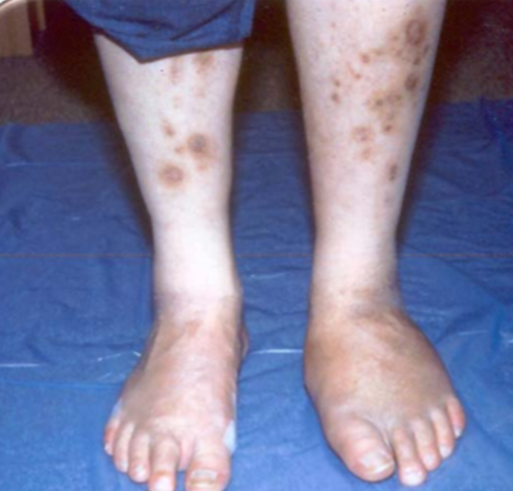
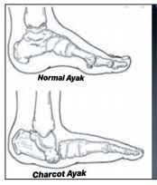
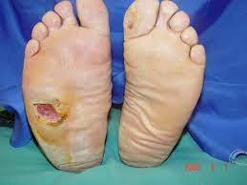
Diyabet Komplikasyonları-Diyabetik Ayak
Charcot Ayağı:
Diyabetik nöro-osteo-artropati
Diyabetli bir hastada ayağın sıcak, kırmızı, ödemli ve çoğunlukla ağrısız olması, aksi ispat edilinceye kadar, Charcot ayağı olarak değerlendirilmelidir.
En sık tutulum şekli ’Orta ayak Charcot’sudur.

Slide 91
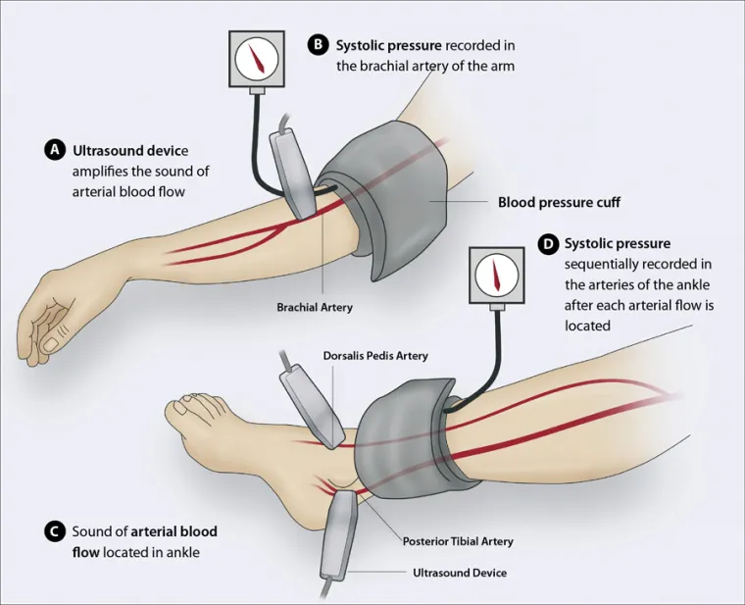
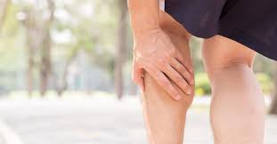
Diyabet Komplikasyonları-Diyabetik Ayak
Tüm diyabetli hastalara ayak bakımı eğitimi verilmeli ve periyodik aralıklarla bu eğitim tekrarlanmalıdır.
Her vizit sırasında hastaların ayaklarına bakılmalı ve distal nabızlar kontrol edilmelidir.
Diyabetli hastalarda yılda bir detaylı ayak muayenesi yapılmalıdır.
Kladikasyo tanımlayan ya da periferik nabızları zayıflamış veya alınamayan hastalar, ayak bileği-brakiyal basınç indeksi ölçülmesi için refere edilerek periferik vasküler hastalık aranmalıdır.

Slide 92

Diyabet Komplikasyonları-Diyabetik Ayak
Yüksek riskli hastalara →spesifik terapötik ayakkabı
Dengeli ve uygun beslenme,
sigaranın bırakılması gibi yaşam tarzı düzenlemeleri ile birlikte
glisemi, kan basıncı ve lipid kontrolünün sağlanması;
ayrıca ülserin sınıflandırılması,
yara yatağının temiz tutulması,
yükten kurtarma tedbirlerinin uygulanması,
infeksiyon kontrolü,
dolaşım desteği sağlanması
ve gerekiyorsa cerrahi müdahale yapılması tedavinin ana hatlarını oluşturur.

Slide 93
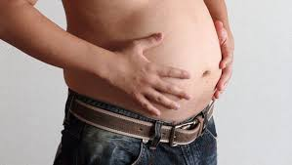
METABOLİK SENDROM

Slide 94
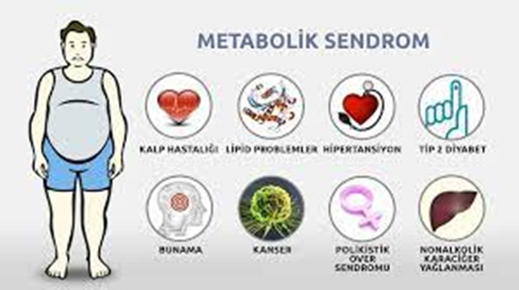
METABOLİK SENDROM
Metabolik sendrom risk faktörleri:
• Obezite
• İleri yaş
• Genetik
• Menopozal donem
• Sigara kullanımı
• Düşük gelir düzeyine sahip olmak
• Yüksek karbonhidratlı beslenme alışkanlığı
• Fiziksel inaktivite

Slide 95
DM SEVK KRİTERLERİ
18 yaş altı diyabetli hastalar → Çocuk Endokrinoloji Uzmanı
Tip 1 DM tanısı konan hasta → Endokrinoloji uzmanı
Tip2 DM tanısı alan hastalar şu durumlar varsa sevk edilmelidir:
  AKŞ ≥ 300mg/dl
  TKŞ ≥ 400mg/dl
  HbA1c ≥ %10
Tip2 DM tanısı alan hasta her türlü tedaviye rağmen 6 ay boyunca ölçülen iki kan
şekeri aşağıdaki aralıkta ise sevk edilmelidir:
  AKŞ ≥ 160-300mg/dl
  TKŞ ≥ 225-400mg/dl
  HbA1c ≥ %8
Hospitalizasyonu gereken hastalar da sevk edilmelidir.

Slide 96
KAYNAKLAR
TEMD Diyabetes Mellitus ve Komplikasyonlarının Tanı, Tedavi ve İzlem Klavuzu 2022
TEMD Obezite Tanı ve Tedavi Klavuzu 2019

Slide 97
TEŞEKKÜRLER…

